Slide 1
СЛОЖЕНИЕ СМЕШАННЫХ ЧИСЕЛ

Slide 2
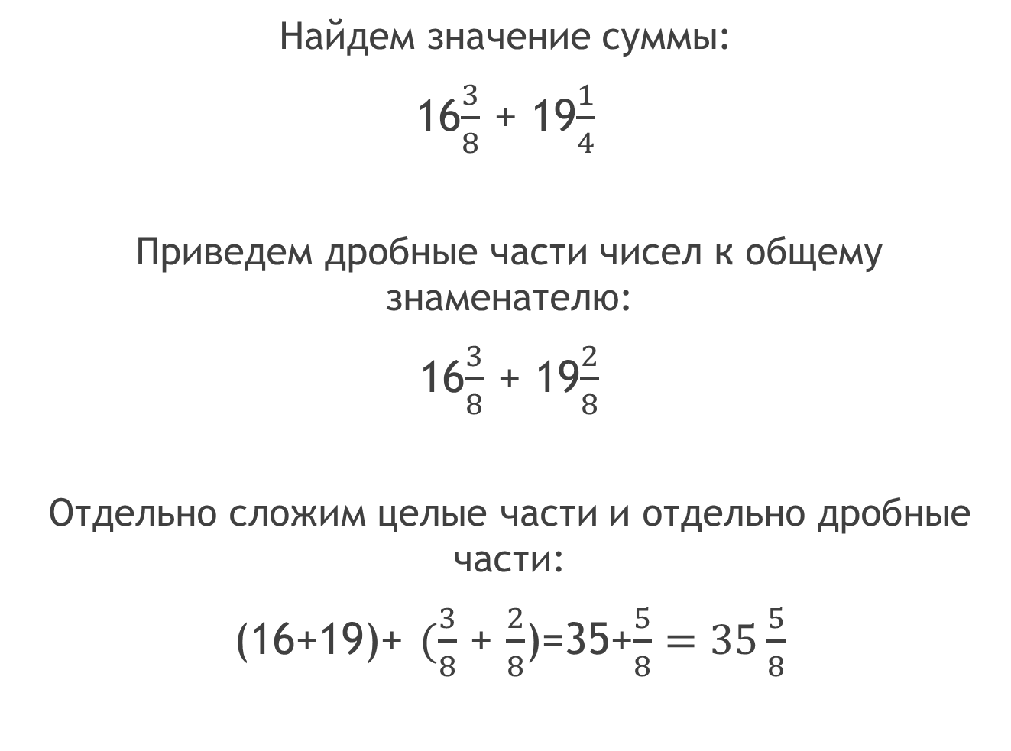
Найдем значение суммы:
16$\frac{3}{8}$ + 19$\frac{1}{4}$
Приведем дробные части чисел к общему знаменателю:
16$\frac{3}{8}$ + 19$\frac{2}{8}$
Отдельно сложим целые части и отдельно дробные части:
(16+19)+ $(\frac{3}{8}$ + $\frac{2}{8}$)=35+$\frac{5}{8}=\text{35}\frac{5}{8}$

Slide 3

Найдем значение суммы:
5$\frac{5}{6}$+ 3$\frac{3}{4}$
Приведем дробные части к общему знаменателю:
5$\frac{5}{6}$+ 3$\frac{3}{4}$=5$\frac{10}{12}$+ 3$\frac{9}{12}$
Затем отдельно складываем целые и дробные части и получим:
$\frac{19}{12}$ - неправильная дробь,
выделим целую часть 1$\frac{7}{12}$, прибавим ее к целой части полученного числа 9$\frac{7}{12}$
Решение запишем так:
5$\frac{5}{6}$+ 3$\frac{3}{4}$= 5$\frac{10}{12}$+ 3$\frac{9}{12}$= 8$\frac{19}{12}$=9 $\frac{7}{12}$

Slide 4
Правило:
Чтобы сложить смешанные числа, надо:
Привести дробные части этих чисел к наименьшему общему знаменателю.
Отдельно выполнить сложение целых частей и отдельно дробных частей.
Если при сложении дробных частей получилась неправильная дробь, выделить целую часть из этой дроби и прибавить ее к полученной целой части.

